Slide 1





BÀI 5. ỨNG XỬ TRÊN MẠNG (TIẾT 2)
Môn: Tin học 7

Slide 2



Hoạt động cá nhân
Hoạt động cặp đôi
Hoạt động nhóm

Slide 3



KHỞI ĐỘNG

Slide 4



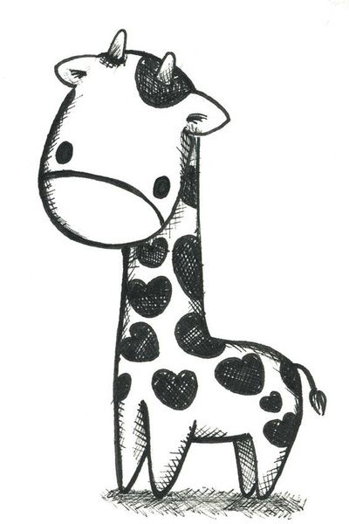
- Nêu quy tắc giao tiếp, ứng xử có văn hoá qua mạng?
- Trình bày các nguyên tắc tránh gặp thông tin có nội dung xấu trên mạng?

Slide 5

QUY TẮC
Luôn sử dụng ngôn ngữ lịch sự và ứng xử có văn hóa

Slide 6
Chỉ truy cập vào các trang web có thông tin phù hợp với lứa tuổi
Hỏi ý kiến người lớn trong trường hợp cần thiết khi truy cập mạng.
1
2
3
4
Nhờ người lớn cài phần mềm chặn truy cập các trang web xấu.
Đóng ngay các trang thông tin có nội dung xấu, không phù hợp với lứa tuổi nếu vô tình truy cập vào.
CÁC NGUYÊN TẮC TRÁNH GẶP THÔNG TIN
CÓ NỘI DUNG XẤU TRÊN MẠNG

Slide 7



——CẤU TRÚC BÀI HỌC——
01
KHỞI ĐỘNG
02
HÌNH THÀNH KIẾN THỨC
03
LUYỆN TẬP
04
VẬN DỤNG

Slide 8

HÌNH THÀNH KIẾN THỨC

Slide 9



3. TÁC HẠI VÀ CÁCH PHÒNG TRÁNH BỆNH NGHIỆN INTERNET
HOẠT ĐỘNG 4 (10 PHÚT)
Câu 1:
Trung bình một ngày em sử dụng máy tính bao nhiêu giờ?
Câu 2:
Em có chơi trò chơi điện tử và sử dụng mạng xã hội không? Nếu có thì khoảng bao nhiêu giờ một tuần?
Câu 3:
Theo em các biểu hiện và tác hại của bệnh nghiện Internet là gì?

Slide 10
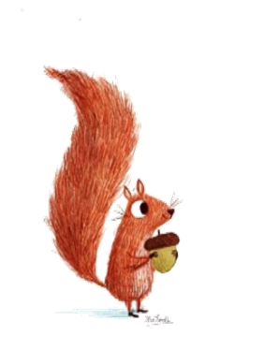

3. TÁC HẠI VÀ CÁCH PHÒNG TRÁNH BỆNH NGHIỆN INTERNET
- Trung bình một ngày em sử dụng máy tính 3h.
- Em có chơi trò chơi điện tử và sử dụng mạng xã hội. Nếu có khoảng 24h một tuần.
- Thiếu giao tiếp với thế giới xung quanh.
- Khó tập trung vào công việc, học tập.
- Tăng nguy cơ tham gia các vụ bắt nạt trên mạng.
- Dễ bị dẫn dắt đến các trang thông tin xấu.
- Dễ bị nghiện trò chơi trực tuyến
PHIẾU HỌC TẬP

Slide 11

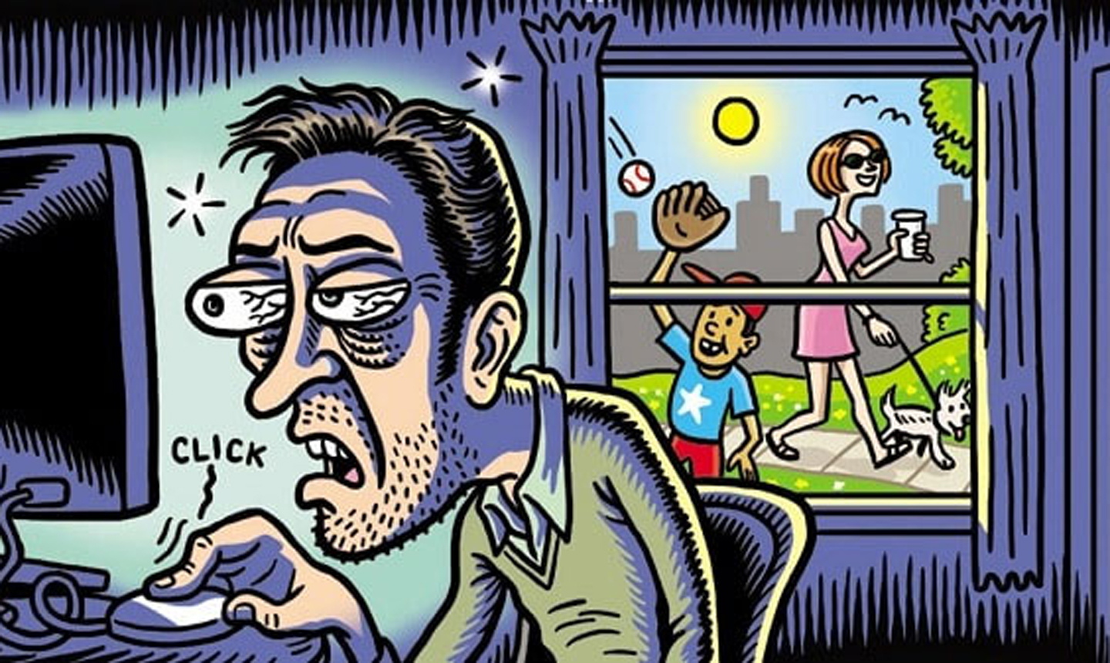
3. TÁC HẠI VÀ CÁCH PHÒNG TRÁNH BỆNH NGHIỆN INTERNET
Thiếu giao tiếp với thế giới xung quanh

Slide 12
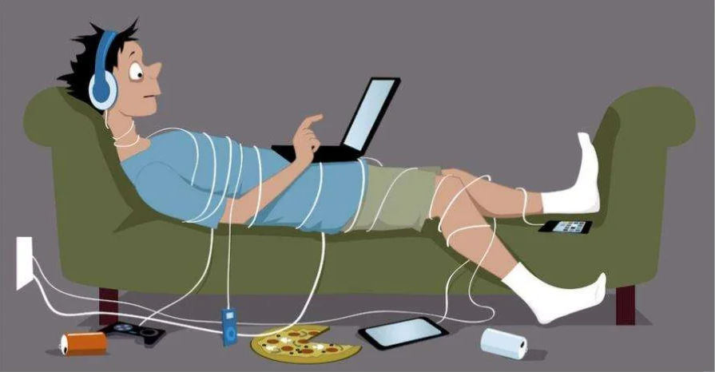
3. TÁC HẠI VÀ CÁCH PHÒNG TRÁNH BỆNH NGHIỆN INTERNET
Khó tập trung vào công việc, học tập

Slide 13
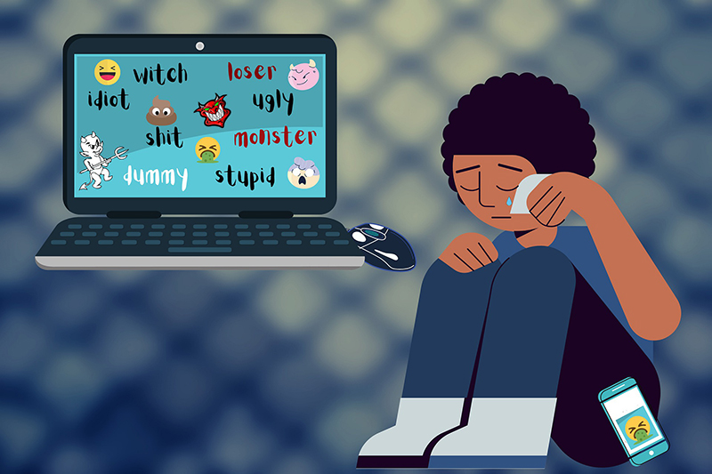
3. TÁC HẠI VÀ CÁCH PHÒNG TRÁNH BỆNH NGHIỆN INTERNET
Tăng nguy cơ tham gia các vụ bắt nạt trên mạng

Slide 14

3. TÁC HẠI VÀ CÁCH PHÒNG TRÁNH BỆNH NGHIỆN INTERNET
Dễ bị dẫn dắt đến các trang thông tin xấu

Slide 15
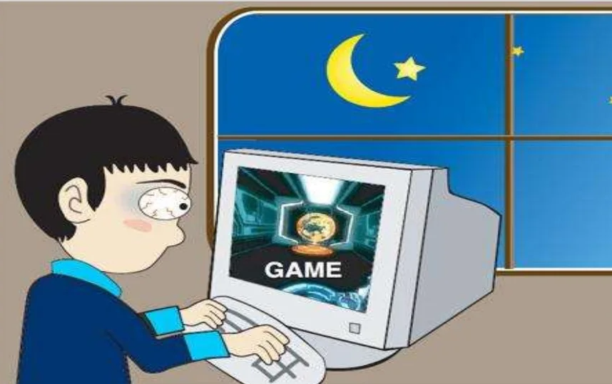
3. TÁC HẠI VÀ CÁCH PHÒNG TRÁNH BỆNH NGHIỆN INTERNET
Dễ bị nghiện trò chơi trực tuyến

Slide 16



3. TÁC HẠI VÀ CÁCH PHÒNG TRÁNH
BỆNH NGHIỆN INTERNET
Nghiện Internet gây ảnh hưởng xấu tới sức khoẻ thể chất, tinh thần, kết quả học tập và khả năng giao tiếp với mọi người xung quanh

Slide 17

3. TÁC HẠI VÀ CÁCH PHÒNG TRÁNH BỆNH NGHIỆN INTERNET
Em có các biểu hiện nào trong các hành vi sau đây?
Bỏ bê việc học hành để lên mạng.
Hay thức khuya để sử dụng mạng.
C. Thấy tức giận, cáu kỉnh khi không được sử dụng máy tính.
D. Nói dối khi có người hỏi về thời gian em truy cập mạng.
E. Thích dành thời gian trên mạng hơn là với gia đình, bạn bè.
F. Mất hứng thú với những hoạt động trước đây, khi em chưa sử dụng mạng.
Chúc mừng em nếu hầu hết các câu trả lời của em đều là KHÔNG

Slide 18
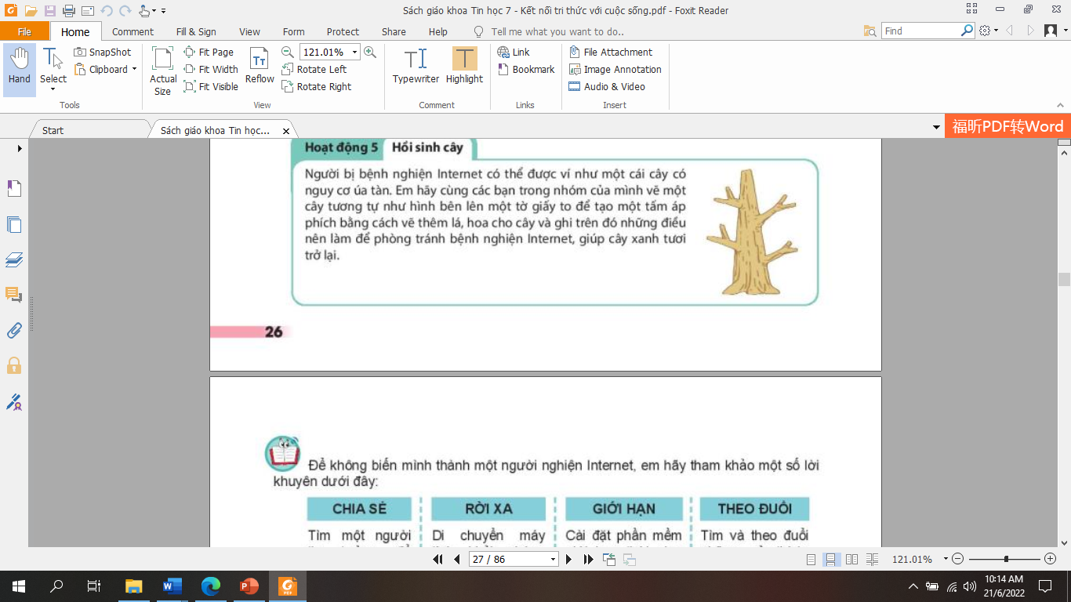
HOẠT ĐỘNG 5 (15 PHÚT)
Người bị bệnh Internet có thể được ví như một cái cây có nguy cơ úa tàn. Em hãy cùng các bạn trong nhóm của mình vẽ một cây tương tự như hình bên lên một tờ giấy to để tạo một tấm áp phích bằng cách vẽ thêm lá, hoa cho cây và ghi trên đó những điều nên làm để phòng tránh bệnh nghiện Internet, giúp cây xanh tươi trở lại

Slide 19

NHỮNG HÀNH ĐỘNG ĐỂ PHÒNG CHỐNG BỆNH NGHIỆN INTERNET
Chia sẻ
Rời xa
Dành thời gian với người thân, bạn bè
Giới hạn
Hạn chế để thiết bị kết nối Internet trong phòng riêng
Theo đuổi
Giới hạn thời gian sử dụng
Theo đuổi những sở thích ko liên quan nhiều đến thiết bị điện tử

Slide 20

LUYỆN TẬP

Slide 21
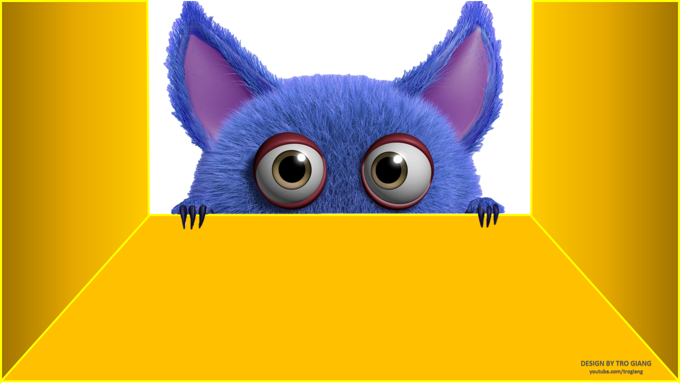

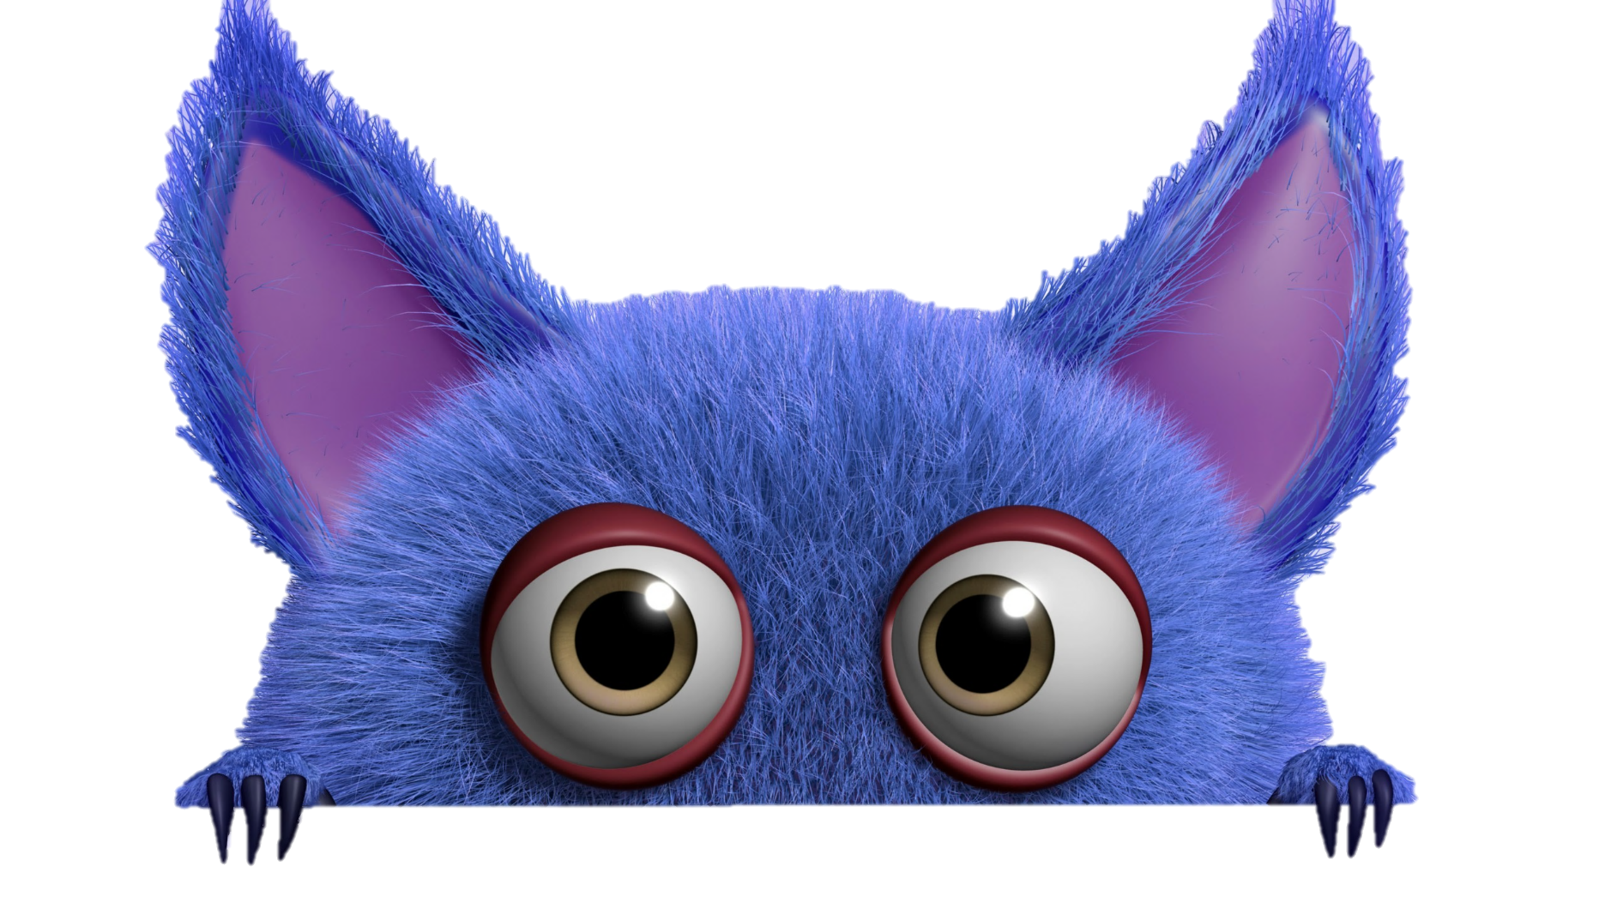
TRÒ CHƠI “HỘP QUÀ MAY MẮN”

Slide 22


LUẬT CHƠI
Các học sinh xung phong để trả lời câu hỏi, chọn gói quà mà mình mong muốn. Nếu trả lời đúng sẽ nhận được phần quà tương ứng với gói quà đã chọn. Trả lời sai, cơ hội sẽ được nhường cho các bạn khác.

Slide 23












KẾT THÚC

Slide 24









Câu 1: Phát biểu nào sau đây không phải là tác hại của bệnh nghiện Internet?
Thiếu giao tiếp với thế giới xung quanh
Khó tập trung vào công việc, học tập.
Tăng nguy cơ tham gia vào các vụ bắt nạt trên mạng.
Dễ bị dẫn dắt đến các thông tin xấu.
Dễ bị nghiện trò chơi trực tuyến
Tiếp cận được kho thông tin khổng lồ.
Em đã nhận được 3 cái kẹo
GO HOME
F

Slide 25
Câu 2: Tác hại của bệnh nghiện Internet là:
A. Giúp tìm kiếm thông tin
B. Giúp chia sẻ thông tin
C. Bị rủ rê tham gia các hoạt động phi pháp trên mạng xã hội
D. Học tập online
Em đã nhận được 10 điểm
GO HOME
C

Slide 26
Câu 3: Những hậu quả nguy hại đối với trẻ em khi tiếp xúc với màn hình máy tính, tivi, điện thoại quá lâu?
A. Béo phì
B. Ảnh hưởng đến sự phát triển của não bộ và khả năng tư duy, ngôn ngữ của trẻ
C. Kỹ năng giao tiếp kém, có nguy cơ bị trầm cảm
D. Tất cả các phương án trên
Một cái ôm ấm áp từ cô giáo
GO HOME
D

Slide 27
Câu 4: Em sẽ làm gì trong các trường hợp sau: “Tự nhận thấy dạo này bản thân thường thức rất khuya để vào mạng xã hội”
A. Vẫn tiếp tục vào mạng xã hội như trước đó
B. Rủ rê bạn bè cùng vào mạng xã hội để trò chuyện đêm khuya
C. Ý thức được hậu quả của việc thức khuya vào mạng xã hội để tự điều chỉnh thời gian hợp lý hơn
D. Xóa luôn mạng xã hội và không bao giờ sử dụng nữa.
Em đã nhận được 1 chiếc bút
GO HOME
C

Slide 28


Câu 5: Theo em, hai hoạt động trên mạng nào sau đây dễ gây bệnh nghiện Internet nhất?
Chơi trò chơi trực tuyến
Đọc tin tức
Sử dụng mạng xã hội
Học tập trực tuyến.
Trao đổi thông tin qua thư điện tử.
Em đã nhận được 1 tràng pháo tay
GO HOME
A, C

Slide 29
VẬN DỤNG

Slide 30
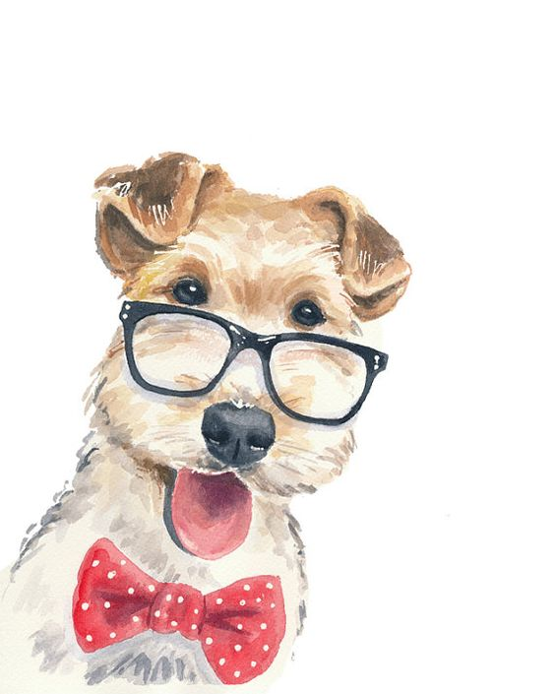

Em hãy cùng một nhóm bạn của mình tạo ra một sản phẩm (áp phích, đoạn kịch ngắn, sơ đồ tư duy, bài trình chiếu…) về chủ đề “Ứng xử trên mạng” để trình bày với các bạn trong lớp.

Slide 31

Truy cập trang có thông tin phù hợp
Khi sử dụng
Cài phần mềm chặn trang web xấu
Hỏi ý kiến người lớn khi cần
Đóng ngay các trang có nội dung xấu
Ứng xử
INTERNET
Có văn hóa
Đúng quy tắc
Thiếu giao tiếp với thế giới xung quanh
Giao tiếp
Ngôn ngữ lịch sự
Khó tập trung vào công việc, học tập
Nghiện
Internet
Tăng nguy cơ tham gia vào các vụ bắt nạt
Tác hại
Dễ bị dẫn dắt đến các trang web xấu
Dễ bị nghiện trò chơi trực tuyến
Chia sẻ
Phòng tránh
Rời xa
Giới hạn
Theo đuổi

Slide 32




HƯỚNG DẪN VỀ NHÀ
Học bài cũ.
Hoàn thành sản phẩm
Tìm hiểu trước Bài 6: Làm quen với phần mềm bảng tính.

Slide 33
THANK YOU

